Slide 1
PENGERTIAN PERKAWINAN
KOMPILASI HUKUM ISLAM | UNDANG-UNDANG NO 1 TAHUN 1974
AKAD YANG SANGAT KUAT ATAU MISTAQAN GHALIDHAN UNTUK MENTAATI PERINTAH ALLAH DAN MELAKSANAKANYA MERUPAKAN IBADAH | IKATAN LAHIR BATIN ANTARA SEORANG PRIA DAN SEORANG WANITA SEBAGAI SUAMI ISTERI DENGAN TUJUAN MEMBENTUK KELUARGA ATAU RUMAH TANGGA YANG BAHAGIA ATAU KEKAL BERDASARKAN KETUHANAN YANG MAHA ESA

Slide 2
MEMPERBAIKI DERAJAT WANITA
KEMATANGAN CALON MEMPELAI
KESEIMBANGAN
Asas dan prinsip perkawinan Islam
SUKARELA
POLIGAMI DIBATASI SCR KETAT
PARTISIPASI KELUARGA
PERCERAIAN DIPERSULIT

Slide 3
HUKUM PERKAWINAN ISLAM
MUBAH
WAJIB
SUNNAH
MAKRUH
HARAM

Slide 4
FAKTOR MEMILIH JODOH
KEDUDUKAN
AGAMA
HARTA
KEDUDUKAN
CANTIK
CANTIK/
TAMPAN
HARTA

Slide 5
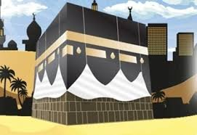


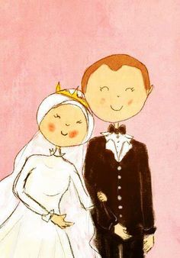


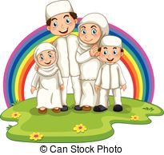

Fase Keuangan
Rp
Biaya Hidup
Pendapatan
Pensiun
25
55
Usia

Slide 6

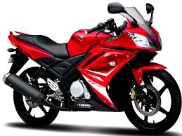
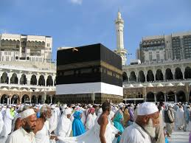

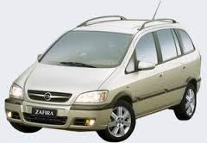

What is your financial goals?
Sekolah Anak
Motor
Haji
Rumah
Mobil
11

Slide 7
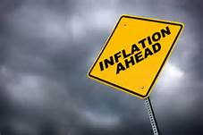
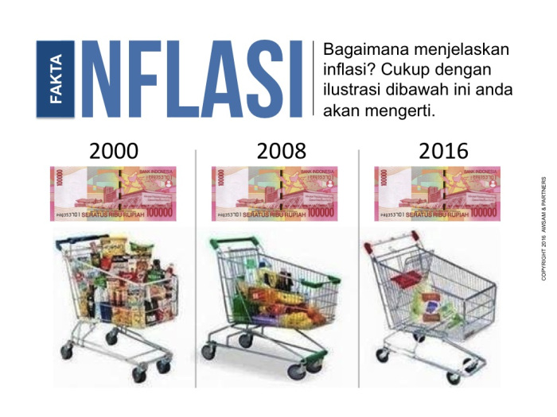
11

Slide 8
PEMINANGAN
HUKUM PEMINANGAN
TUJUAN YANG BAIK
MOTIVASI YG BAIK
MELIHAT PEREMPUAN
UCAPAN PEMINANGAN
Kegiatan Usaha
ANAK YG DILAHIRKAN

Slide 9
Rukun dan syarat perkawinan islam
Akad nikah
Mempelai laki-laki
Mempelai perempuan
Wali
saksi

Slide 10
a. Akad dimulai ijab
b. Materi ijab-qabul tdk boleh berbeda
.
AKAD NIKAH
c. Bersambung
d. Membatasi masa
e. Lafal yg jelas

Slide 11
Wali nikah
Wali ada 2
Qarib
Ab’ad
1. Saudara lk2 kandung
5. Paman skdg
ayah
2. Saudara lk2 Seayah
6. Paman seayah
Wali mujbir
3. Ank Sdr Lk2 Kdg
7. Anak Paman Lk2 Kdg
4. Ank Sdr laki2 seayah
8. Ank Lk2 Paman seayah

Slide 12
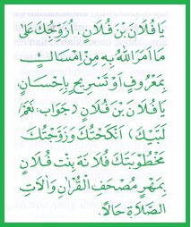

Slide 13

Syarat Mempelai laki-laki dan perempuan
Usia (19 th, 16 th)
Tidak ada larangan nikah (nasab, ihram dsb)
Seagama (KHI )

Slide 14
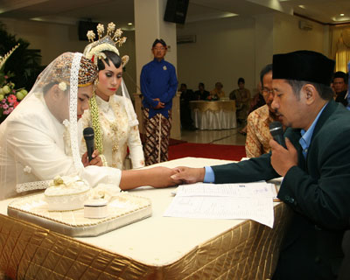

Slide 15
Saksi Nikah
Tujuanya :
Kepastian
Menghindari timbulnya sanggahan
Sedikitnya 2 org
Syarat saksi
Laki-laki
beragama Islam
adil
orang merdeka
Mendengan dan melihat

Slide 16


Tapi syarat nikah
QS. Al-Nisa: 24
Mahar
Tidak rukun
Maka isteri-isteri yang telah kamu nikmati (campuri) di antara mereka, berikanlah kepada mereka maharnya (dengan sempurna), sebagai suatu kewajiban; dan tiadalah mengapa bagi kamu terhadap sesuatu yang kamu telah saling merelakannya, sesudah menentukan mahar itu^{[284]}. Sesungguhnya Allah Maha Mengetahui lagi Maha Bijaksana.

Slide 17
Jenis-jenis mahar
Mahar musamma
Mahar mitsli
Mahar yg tidak menyebutkan bentuk dan jenis nilainya
Mahar yg disebutkan bentuk wujud nilainya secara jelas dlm akad

Slide 18

Nikah yang diharamkan Islam
Nikah mut’ah
Nikah tahlil
Nikah syighar

